Slide 1
Песня «Эхо любви»

Slide 2
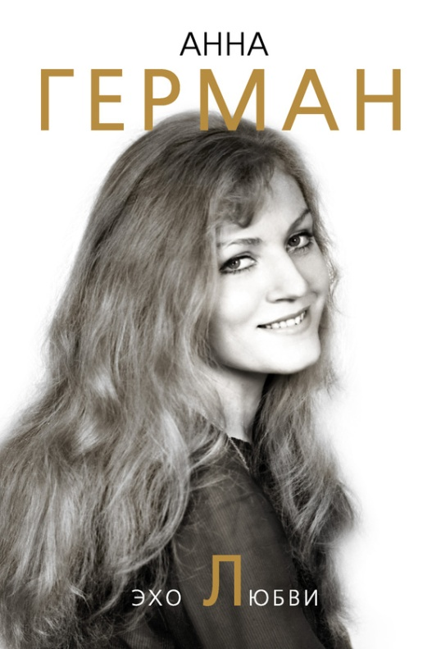
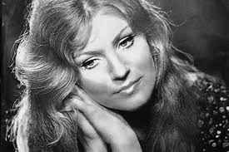
1. В 1974 году на советские киноэкраны вышла картина Евгения Матвеева "Любовь земная" по мотивам романа Петра Проскурина "Судьба". Фильм стал лидером проката 1975 года, его посмотрели больше 50 миллионов зрителей. Вдохновленный успехом, Матвеев решил снять продолжение, и ему сразу же пришла мысль о том, что в фильме непременно должен звучать голос польской певицы Анны Герман.
Она в то время была уже очень известна в Советском Союзе, билеты на ее концерты в Кремлевском Дворце съездов раскупались в считанные дни, во время ее выступления люди стояли прямо в проходах, забрасывая артистку цветами и долго не отпуская ее со сцены аплодисментами. С Герман работали советские композиторы: Александра Пахмутова, Арно Бабаджанян, Владимир Шаинский, Матвей Блантер, Оскар Фельцман и многие другие. Пластинки, записанные на "Мелодии", расходились миллионными тиражами. И никто даже не догадывался, что каждое выступление дается Анне Герман нечеловеческими усилиями, а за кулисами она едва не падает в обморок...

Slide 3
По воспоминаниям Евгения Матвеева, "...песня "Эхо любви" создавалась не по общеизвестным творческим канонам. Как ни странно, но родился прежде всего голос. В моем режиссерском сознании, в моем ощущении родился голос хрупкий, нежный, ласковый, который мог бы передать тончайшие нюансы сложной любви. И это был голос Анны Герман. И когда я поделился этой мыслью с поэтом Робертом Рождественским, композитором Евгением Птичкиным и Петром Проскуриным, автором романа "Судьба", по которому я снимал фильм, они все пришли в восторг. Еще мы не знали слов, еще не знали музыки, знали лишь одно: должна петь Анна. Ее голос в состоянии передать все тонкости этого удивительного человеческого чувства - чувства любви. Надо сказать, песня была написана легко и поэтом и композитором. И когда мы послали телеграмму Анне Герман в Варшаву с просьбой дать согласие спеть в нашем фильме, в одно мгновение получили положительный ответ. Мы тут же выслали ей ноты, естественно, опасаясь: а вдруг не понравится? И вот телеграмма: "Тональность такая-то... вылетаю".
Когда Анна приехала в 1977 году в Москву на студию звукозаписи, она без репетиций записала песню под симфонический оркестр. Она прилетела с температурой под сорок, но со страстным желанием петь. Уже тогда, после страшной итальянской аварии, после того, как она училась заново ходить, после тяжелых и опасных родов, словно всего этого было недостаточно для того, чтобы сломать жизнь, врачи поставили диагноз "рак". Неизлечимо. Евгений Матвеев потом вспоминал, что записывать песню пришлось несколько раз подряд. Как только Анна вступала с куплетом, оркестр начинал играть вразнобой. Матвеев не сразу понял, в чем дело. Потом у него сжалось сердце: это скрипачки и виолончелистки, глядя на певицу, которую буквально на глазах покидали силы, начинали тихонько плакать: Анна пела так, будто прощалась с жизнью...

Slide 4
2. Хрупкая мелодия, медленный темп, ритмы сопровождения, колорит музыки также передают чувства человека..... Обратите внимание на мягкий характер этой музыки. Некто как Анна Герман бы не смог спеть так нежно, ласково и душевно эту композицию… Только её голос в состояние передать все тонкости этого удивительных чувств человека- чувство любви…Высокая, стройная, сероглазая Анна встала у микрофона, без малейшего волнения, напряжения просто естественно начала петь, и так что мурашки по коже…
3. У Анны Герман было огромное количество поклонников, с которыми она переписывалась, и среди них в 1970-1980-е годы были даже школьники. Конечно, были те, кто не был в восторге от ее творчества , но так ведь происходит в жизни любого публичного человека. Марыля Родович до сих пор не может слышать ее имени, хотя причины тому мы не узнаем (возможно, биографы Анны в курсе, но речь не о том). Сейчас другая мода, другие песни и т.д., но, к счастью, живет память об Анне, ее голос, люди слушают и находят в творчестве Анны что-то значимое именно для них. И это прекрасно! Главное, чтобы в погоне за сенсациями не искажали факты биографии Анны и тем самым не оскверняли память о ней...
В 1979 году Анна Герман прилетала в Москву вместе с легендарным польским космонавтом на Дни Польской Культуры, песню о Космосе написал польский композитор Артур Жальский, Анна спела её по его просьбе. Во-вторых, гастроли Герман в СССР не были частью политики! Это был обыкновенный культурный обмен между двумя странами. Каждый год в Польше гастролировали сотни советских артистов и коллективов, тоже самое в СССР - каждый год десятки польских коллективов и артистов приезжало с гастролями.

Slide 5
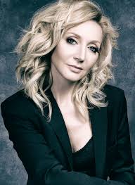
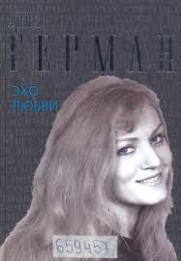
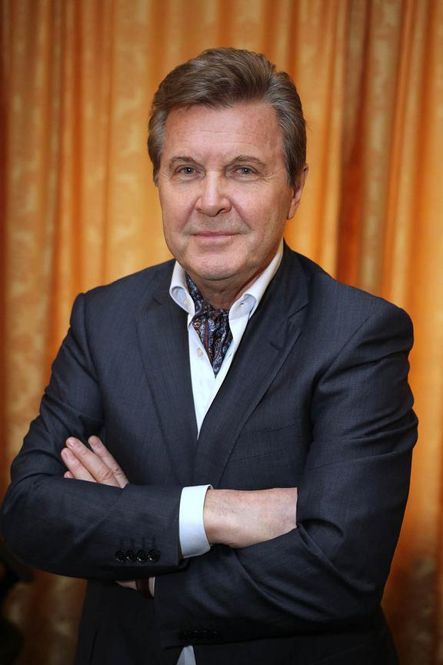

Slide 6
Довольно несколько даже неожиданное видение или прочтение или иная подача многими любимого Шедевра… Прекрасно ! Здорово! Очень трогательно, так и хочется чтобы эхом повторялся голос Анны Герман. И большое Спасибо Кристине Орбакайте за такое деликатное исполнение любимой многими песни.﻿ Когда-то эту песню очень красиво пела певица из Польши – Анна Герман(фильм «Судьба»). Мне понравилась эта версия, как-то прозвучала совсем по-новому и чувственнее, нежнее. И голос бархатный, какой-то родной…﻿
Каждая песня Анны Герман была исполнена сердцем. Ее песни пережили время, а ангельский голос продолжает покорять сердца уже современных слушателей. Ее имя давно стало легендой, ее записи разошлись по всему свету, но именно в России имя и голос этой певицы родные для миллионов людей. «Эхо любви», «Надежда», «Когда цвели сады», «А он мне нравится», «Гори, гори, моя звезда», «Танцующие Эвридики», «Случайность», «Любви негромкие слова», «Ночной разговор», «Город влюбленных», «Сумерки», «Белая черемуха», «Возвращение романса» - эти и многие другие песни составляют золотой фонд нашей музыкальной культуры. Для молодых исполнителей Анна Герман - эталон профессионализма, мастерства и душевности. Ее песни включают в свой репертуар очень многие артисты.

